Slide 1
ПРОЕКТИРОВАНИЕ ПРОЦЕССА ФОРМИРОВАНИЯ У ДЕТЕЙ СТАРШЕГО ДОШКОЛЬНОГО ВОЗРАСТА представлений о духовной культуре народов среднего Поволжья посредством праздников В УСЛОВИЯХ ВНЕДРЕНИЯ ФГОС ДО
Выполнила:
воспитатель МБУ ДС №120 «Сказочный»
Мишарина О.М.
Тольятти-2015

Slide 2
Актуальность темы
Важной задачей дошкольной педагогики на современном этапе является приобщение подрастающего поколения к истокам культуры той местности, на которой в данный момент мы проживаем, поэтому проблема интеграции национально-регионального компонента в образовательный процесс важна и актуальна. В концепции модернизации российского образования большое значение придаётся региональному компоненту содержания образования, более полному использованию нравственного потенциала искусства, народной культуры, как средства формирования и развития этических принципов и идеалов в целях духовного развития личности ребёнка.
В условиях поликультурного региона, каким является Среднее Поволжье, процесс патриотического воспитания должен строиться как этнокультурная детерминированная деятельность, учитывающая всё богатство и разнообразие национальных культур.

Slide 3
Противоречия
Рост научно-технического прогресса, новые открытия и технические изобретения отодвинули на второй план духовные ценности. Проблемы воспитания у подрастающего поколения любви к своей малой Родине выпали из поля зрения ученых и практиков на многие годы. С введением в действие закона РФ “Об образовании” произошли существенные изменения в развитии системы образования. Это повлекло изменения содержания образования. Одним из приоритетных направлений стало знакомство детей дошкольного возраста с национальным и региональным культурным наследием и историей страны, края.
Профессиональная проблема
Задача воспитания чувства патриотизма, любви к малой Родине традиционно решалась в ДОУ, но результаты исследования показали необходимость усиления работы в данном направлении, наполнение ее новым содержанием. Что может помочь решить данные задачи? Возможно возникла необходимость изменить формы организации педагогического процесса по ознакомлению детей с особенностями города и края?

Slide 4
Задачи, решение которых обеспечит новый образовательный результат, направленный на решение проблемы.
1. Обозначить пути формирования первоначальных представлений о традициях и обычаях народов Поволжья у детей среднего дошкольного возраста.
2. Определить содержание образовательной области «Социально-коммуникативное развитие» для реализации механизма формирования у детей среднего дошкольного возраста представлений о традициях и обычаях народов Поволжья в условиях реализации ФГОС ДО.
3. Разработать механизм, обозначив методы, средства, приемы и формы работы по формированию у детей среднего дошкольного возраста первичных представлений о малой родине.
4. Вовлечение детей в художественно-творческую деятельность, развитие детского творчества.

Slide 5
Механизм формирования у детей старшего дошкольного возраста представлений о духовной культуре народов среднего Поволжья посредством праздников
Целевой компонент | 1. Задачи, ориентированные на получение детьми когнитивного опыта Вызвать у детей 6-7 лет интерес к изучению духовной культуры народов Среднего Поволжья. Сформировать у детей 6-7 лет представление о духовной культуры народов Среднего Поволжья посредством праздников. Сформировать у детей 6-7 лет умение применять представления о духовной культуре народов Среднего Поволжья в практической деятельности. 2. Задачи, ориентированные на получение детьми эмоционального опыта 2.1. Способствовать формированию осознанного отношения детей к патриотизму 2.2. Формирование эмоционально-положительного отношения к различным культурам народов Среднего Поволжья 2.3. Воспитывать этнотолерантное отношение к людям других национальностей. 3. Задачи, ориентированные на получение детьми опыта действий 3.1 Обогатить театральный уголок предметами, элементами народного костюма 3.2 Использовать народный фольклор в повседневной жизни старших дошкольников 3.3 Стимулировать детей к использованию фольклора в игровой деятельности

Slide 6
Народы, селившиеся вдоль берегов реки Волги:
МОРДВА, МАРИЙЦЫ, УДМУРТЫ – финно-угры,
ЧУВАШИ, КАЗАНСКИЕ (ПОВОЛЖСКИЕ) ТАТАРЫ
–представители тюркской группы.

Slide 7
Содержательный компонент
ОД 1
Тема: «Дружная семья народов».
ОД 2
Тема «Русский национальный костюм»
ОД 3
Тема: «Татарский национальный костюм»
ОД 4
Тема: «Промыслы народов Поволжья»
Режимные моменты
Утро
Темы
1. «В тесноте, да не в обиде»
2. «Укрась платок»
3. «Семьи бывают разные»
4. Рассказывание русских и татарских сказок
Прогулка
Темы
1. «Игры народов Поволжья»
2. «Пословицы о дружбе»
Вечер
Темы
1. «Не имей сто рублей, а имей сто друзей»
3. Чтение татарской сказки «Отцовские советы», А. Н. Афанасьев «Русские народные сказки»
2. Творческая деятельность «Красивый платок»
4. Просмотр мультфильмов:
«Жил-был пёс», «Три мешка хитростей», «Морозко».
5. «Составь узор», «Чей костюм».
6. «Вечер в крестьянской избе».

Slide 8
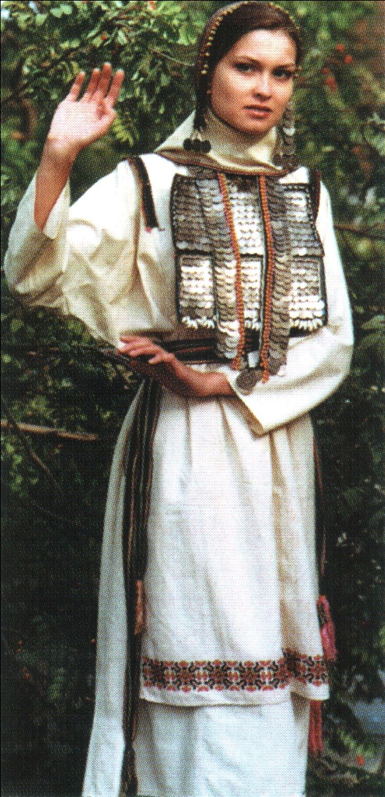
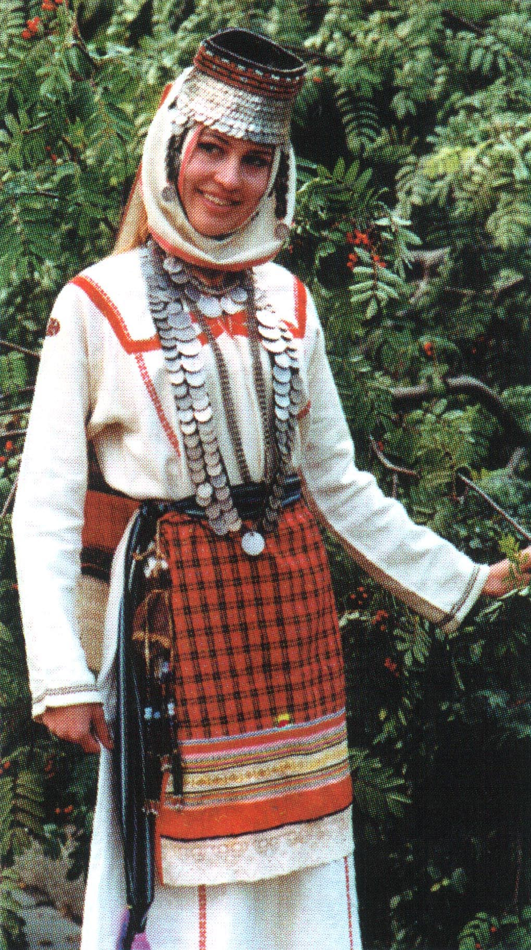
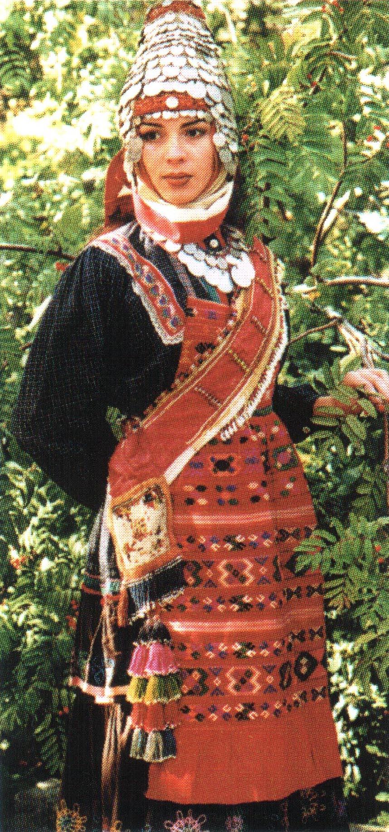
Традиционные праздничные костюмы
верховых (вирьял), средненизовых (анат енчи)
и низовых (анатри) чувашек.

Slide 9
Актуальная среда
- фотоальбом «Народы Поволжья», картинки по теме;
- заготовки элементов костюма;
- размещение в книжном уголке художественных произведений по теме;
- атрибуты для сюжетно-ролевой игры «Вечер в крестьянкой избе»
- краски, цветные карандаши; фломастеры, листы белой бумаги, салфетки;
- тематический коллаж «Узоры родного костюма»
Темы работы с родителями
1. «День города».
2. «Изготовление элементов народного костюма».
3. «Мы вместе».
4. «Совместная выставка рисунков».
5. «Посуда народов Поволжья».
6. «Ай, люли-люли» -народный фольклорный праздник

Slide 10
Технологический (процессуальный) компонент
ОД 1
Ход
1. Беседа.
2. Д/игра «Укрась платок».
3. Восприятие и обсуждение сказок
ОД 2
Ход
1. Беседа о русском национальном костюме.
2. Русские народная сказка
3. Физкульт. минутка «Дружная семейка».
4. Д/и «Найди лишнюю картинку»
ОД 3
Ход
1. Беседа «Незнакомый костюм»
2. Д/игра «Составь узор», «Чей костюм».
3. Пальчиковая гимнастика «Моя семья».
ОД 4
Ход
1. Вступительное слово
2. Чтение стихов
3. Музыкальный киоск «Угадай мелодию»
4. Дидактические игры для закрепления знаний о народах Поволжья.

Slide 11
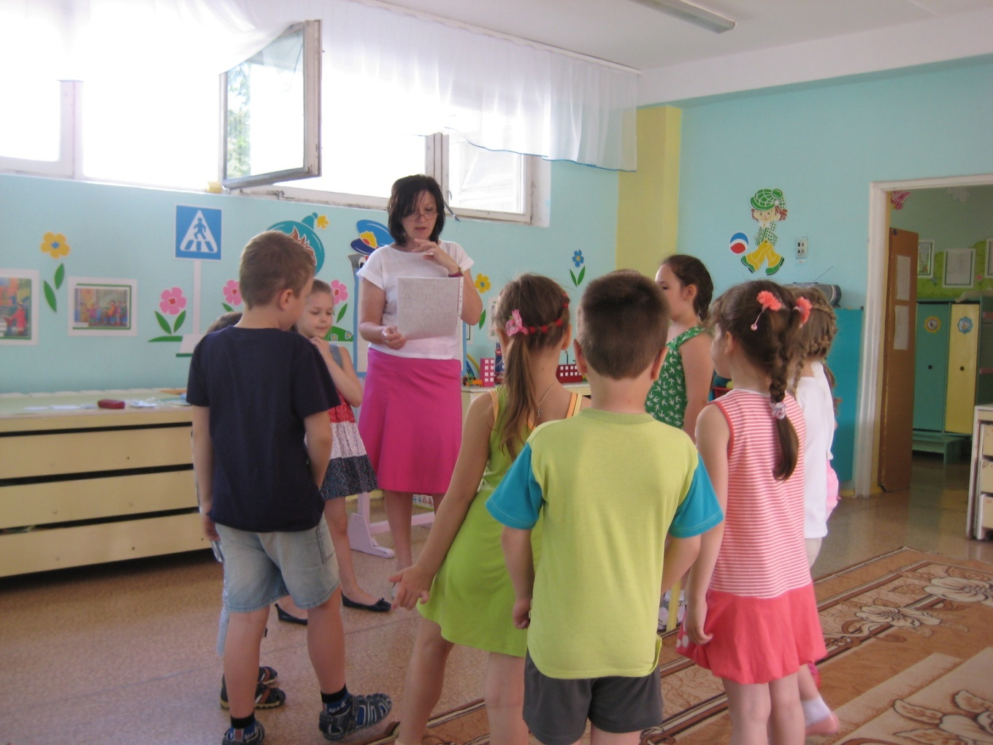
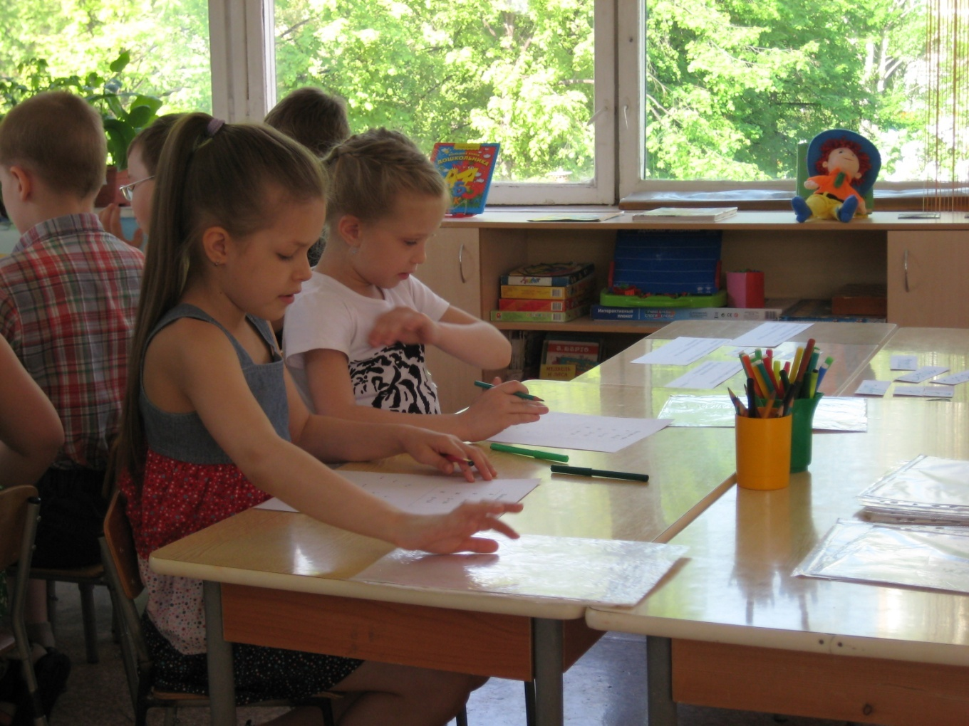

Slide 12
Результативный компонент (возможные достижения ребенка)
- имеет первичные представления о малой родине, проявляет интерес к культуре народов Поволжья; делится впечатлениями об полученных знаниях;
- отражение полученных представлений и впечатлений изучения народного костюма в продуктивной деятельности;
- повышение уровня сформированности нравственно-патриотических чувств воспитанников, культуры поведения дошкольников;
-укрепление, расширение образовательного поля "ребенок – учреждение – семья – общество".

Slide 13
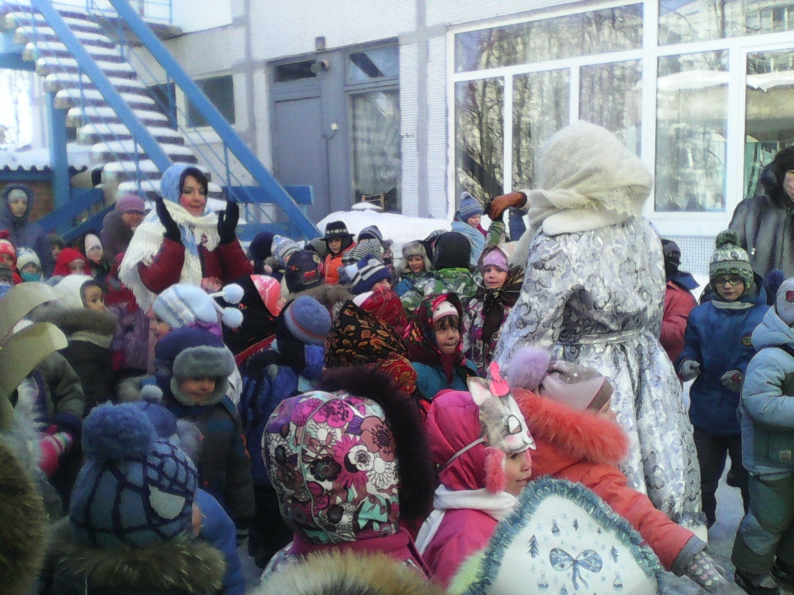
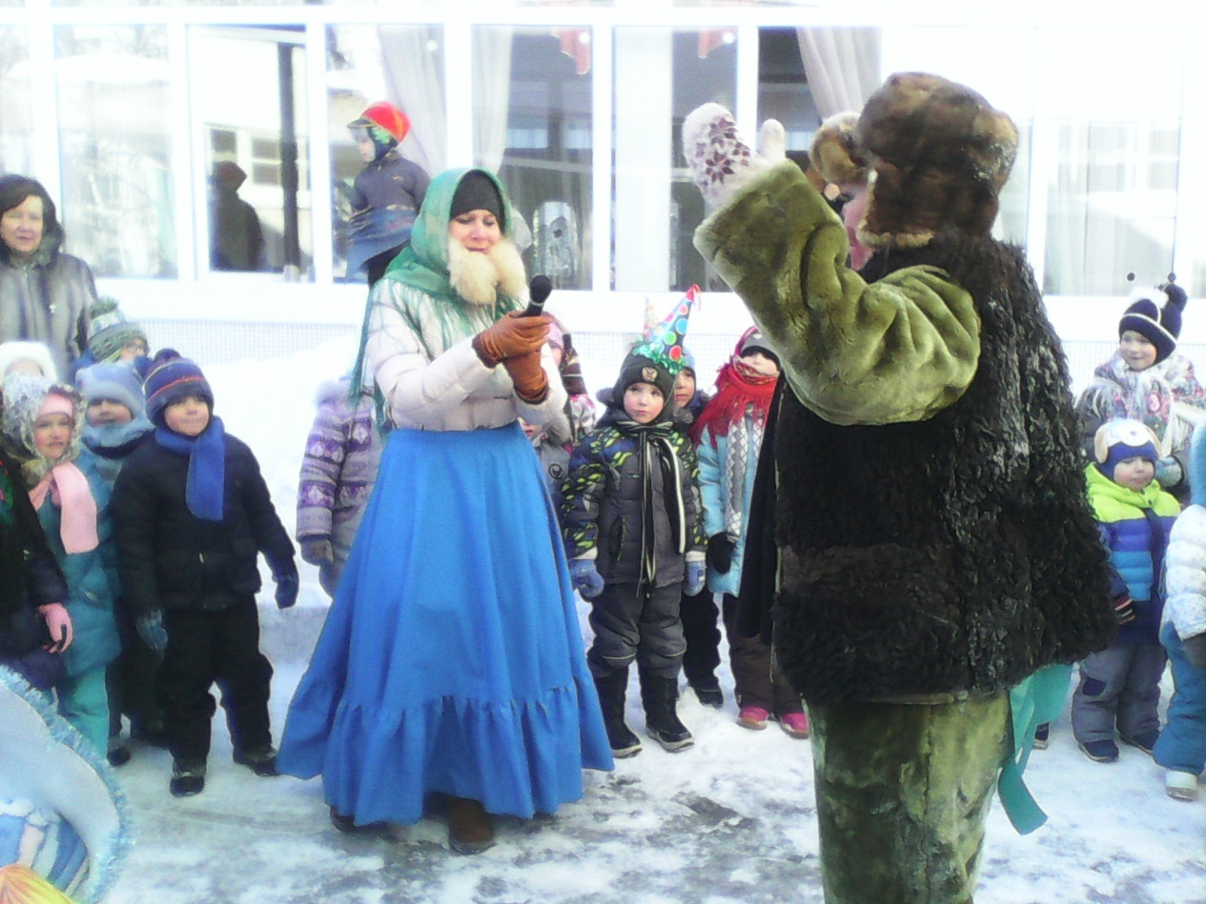

Slide 14
Спасибо за внимание!

